Slide 1
EAP模拟器（B/S架构）
姓名： 孙晓宇
导师： 曾东彪

Slide 2
自我介绍
毕业学校：北京航空航天大学
专业：软件工程
学历：本科

Slide 3
需求分析
协议原理
数据库设计
软件架构与模块结构
详细实现
测试
感想

Slide 4
1.需求分析
功能性需求
批量新增、修改、删除虚拟EAP
Controller可以通过交互协议收养虚拟EAP
可以查看EAP与Controller的交互报文
非功能性需求
有良好的拓展性，方便拓展测试Controller的功能
可同时运行至少500台EAP

Slide 5
需求分析
协议原理
数据库设计
软件架构与模块结构
详细实现
测试
感想

Slide 6
2.协议原理
网络通信根据《EAP交互协议概要设计》进行开发
模拟EAP在收养过程中的状态按照协议变化
Notes:
EAP在收养的起始状态时INIT，
循环发送Discovery时是Pending，
正在Adopt时进入Connecting，
Adopt成功后进入Connected，
此时开始每隔10秒向Controller上报基本信息并接收Controller的设置
如果与Controller服务器的交互无法进行，则进入disconnected状态。

Slide 7
需求分析
协议原理
数据库设计
软件架构与模块结构
详细实现
测试
感想

Slide 8
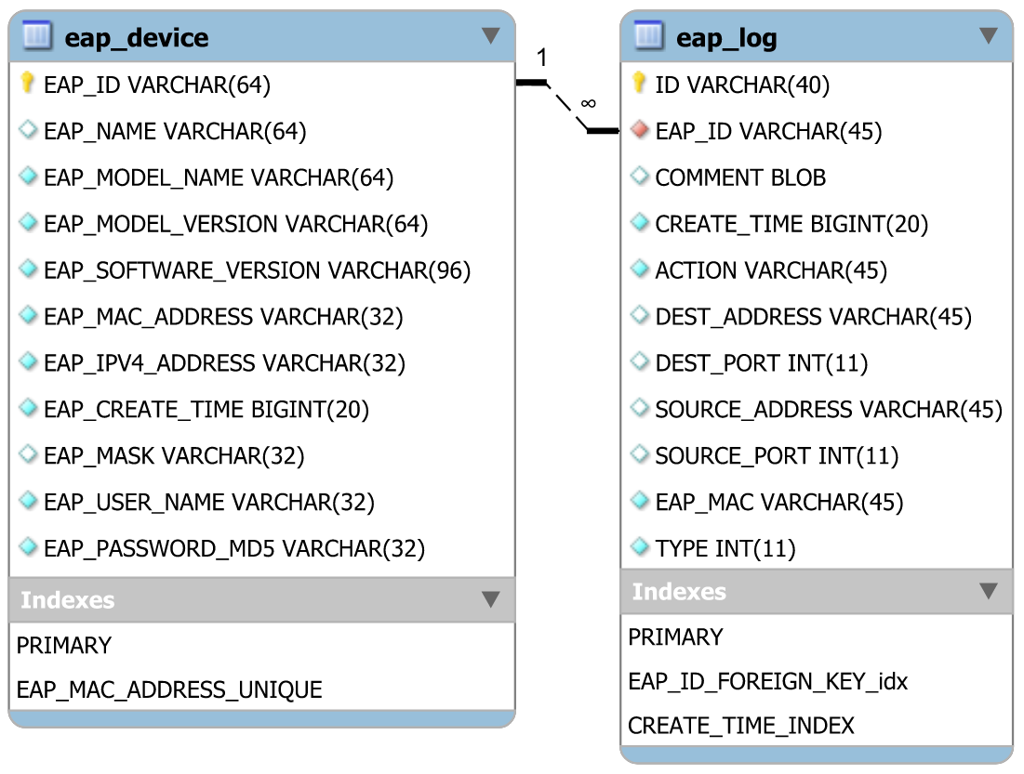
3.数据库设计
eap_device表：EAP的基本信息
eap_log表：EAP与Controller交互时的报文记录
Notes:
eap_device 表用于储存EAP的基本属性，包括EAP型号，硬件版本，软件版本，物理地址，IP地址，登录名和密码的MD5值等。
Eap_log表用于储存EAP与Controller交互时的报文内容，包括文本内容，接收方和发送方的IP与端口，报文产生的时间，报文的类型等。

Slide 9
需求分析
协议原理
数据库设计
软件架构与模块结构
详细实现
测试
感想

Slide 10
4.1 软件架构
Browser/Server架构
服务器使用Tomcat，基于Spring MVC框架
数据库使用MySQL

Slide 11
4.2 模块结构
用户交互界面
控制器
服务
数据库访问
网络处理
Notes:
模块之间的关系
界面是一组网页，用户通过浏览器与界面交互，产生的请求交给控制器调用相关服务进行处理，Controller会将服务层返回的数据再返回给用户交互界面。
根据针对的服务的类别来分，服务模块有EAP管理，网络记录，设置管理三种。
网络处理模块是一组用于处理EAP与Controller交互的模块，根据EAP所处状态的不同分为发现，收养，管理三个子模块。
EAP管理服务对EAP运行状态的控制是通过操作网络处理模块完成的。
网络处理中传输的报文是通过调用网络记录服务来保存到数据库的。
设置管理提供了如批量新增中的IP和Mac地址的范围，默认的EAP登录名和密码等配置。
服务模块中的某些涉及到访问数据库的，需要调用到数据库访问层
Spring配置了事务管理，在数据库访问层函数被调用之前会启动事务，函数结束会提交事务。

Slide 12
需求分析
协议原理
数据库设计
软件架构与模块结构
详细实现
测试
感想

Slide 13
5. 详细实现
用户交互界面
EAP管理
网络处理
线程使用
问题与解决方案

Slide 14
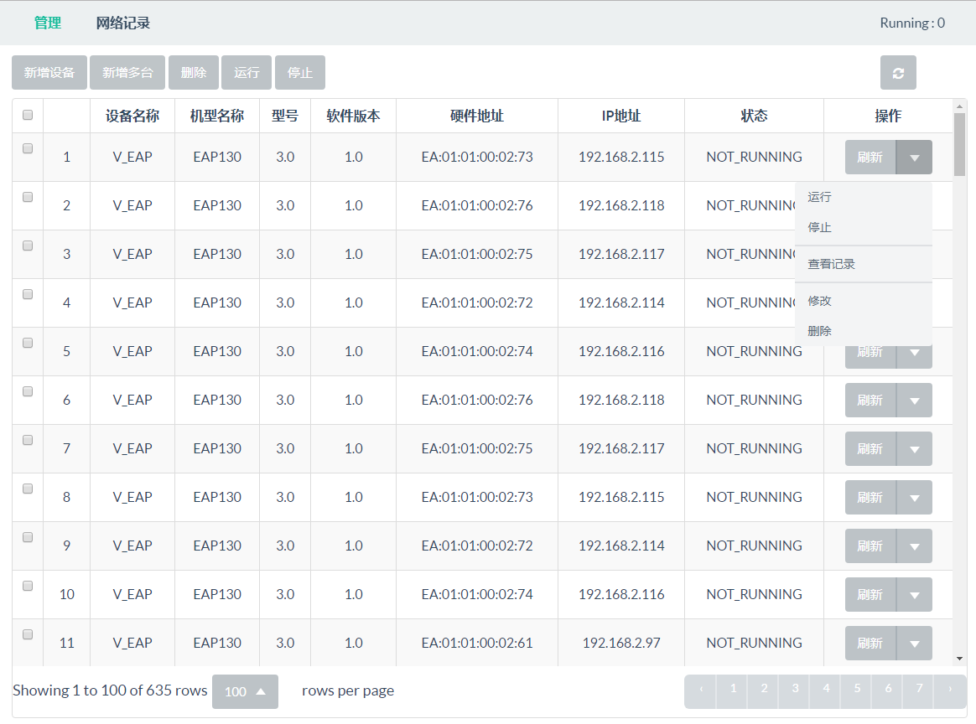
5.1 用户交互界面
Notes:
一组HTML页面
通过表格展示数据
提供操作栏进行交互
使用AJAX发送请求
一组基于Spring MVC的Controller类
调用服务处理请求
输出JSON字符串作为回复。

Slide 15
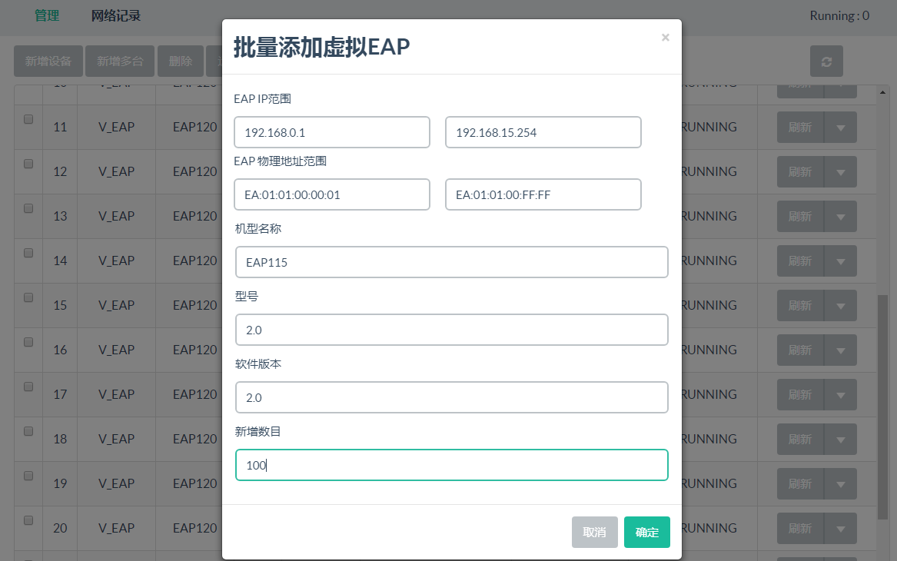
5.1 用户交互界面
Notes:
一组HTML页面
通过表格展示数据
提供操作栏进行交互
使用AJAX发送请求
一组基于Spring MVC的Controller类
调用服务处理请求
输出JSON字符串作为回复。

Slide 16
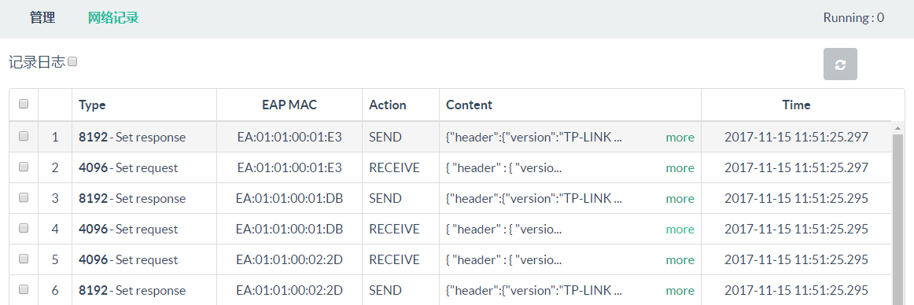
5.1 用户交互界面
Notes:
一组HTML页面
通过表格展示数据
提供操作栏进行交互
使用AJAX发送请求
一组基于Spring MVC的Controller类
调用服务处理请求
输出JSON字符串作为回复。

Slide 17
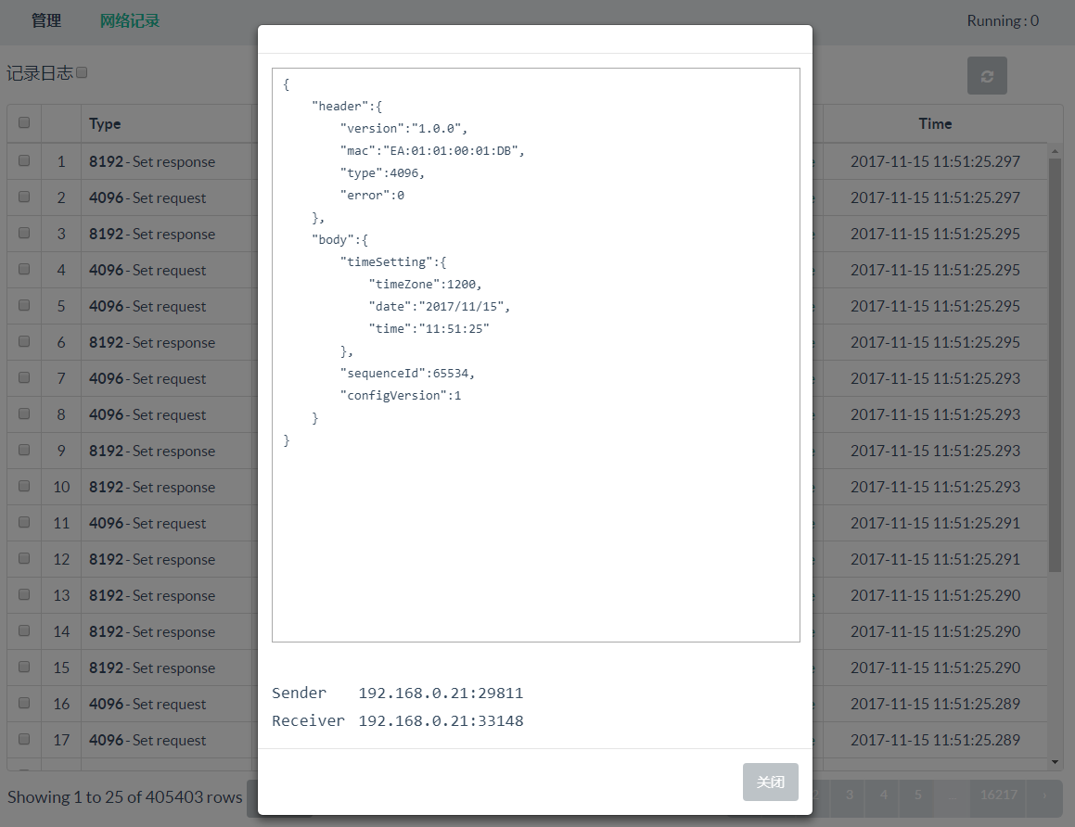
5.1 用户交互界面
Notes:
一组HTML页面
通过表格展示数据
提供操作栏进行交互
使用AJAX发送请求
一组基于Spring MVC的Controller类
调用服务处理请求
输出JSON字符串作为回复。

Slide 18
5.2 EAP管理
提供新增，修改，删除，运行，停止EAP，收集EAP状态等方法
操作EAP的Runnable接口实例

Slide 19
5.2 EAP管理
新增EAP时序图

Slide 20
5.3 网络处理
Notes:
网络处理是使用Netty开发的。
network包包含三个网络客户端，分别是发现客户端， 收养客户端和管理客户端。它们继承了EapClient这个虚类，实现的功能包括客户端的启动，初始化，建立连接和关闭。
广播客户端拥有一个待广播的EAP的列表和广播线程，广播线程每隔5秒遍历一次列表，将EAP基本信息广播到29810端口。
收养和管理客户端可以为Eap分配端口，用来与Controller建立连接。
收养客户端负责验证并回复Controller的收养请求。
管理客户端用来上报EAP信息，接收设置请求。
NetContext是网络处理的上下文，成员包括所有的网络客户端，可以为包的外部提供客户端的初始化，建立连接，开启或终止广播线程，开始或终止上报信息线程。
每个客户端有一个专属的Handler，除Discovery Handler外，都注册到每个与Controller的连接中，用channelRead方法来处理报文，报文处理的一般逻辑如下。

Slide 21
5.3 网络处理
channelRead处理报文的流程图
Notes:
处理报文的流程如图所示，
channelRead 提供当前

Slide 22
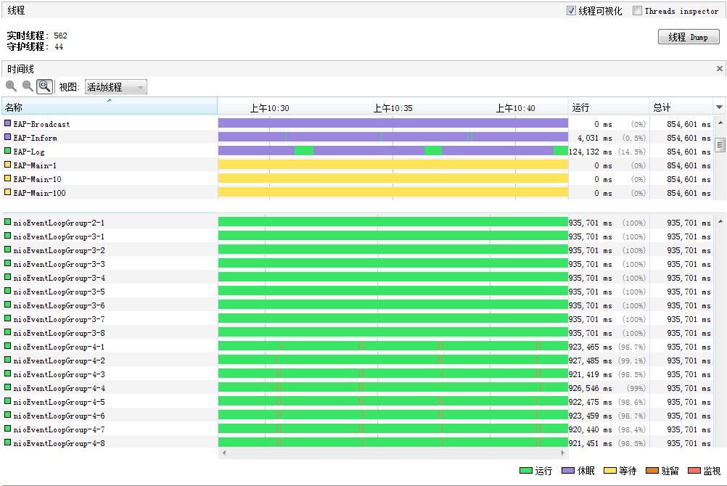
5.4 线程使用
Notes:
这是截取了部分的线程运行时间线，隐藏了若干个正在运行的EAP线程和Tomcat的线程。
广播线程，负责循环调用网络处理模块广播当前初始化了的EAP。
上报信息线程，负责循环调用网络处理上报当前已经和Controller连接成功的EAP。
记录线程，负责将EAP与Controller信息传输的报文记录到数据库中。
其它是Netty的处理网络读写事件的线程，包括1个广播客户端使用的线程和收养、管理客户端使用的线程各8个。Netty默认客户端的线程数是CPU核心数目的两倍。
EAP主线程，控制EAP状态变化以及状态变化之后的操作
广播线程，广播当前初始化成功的EAP的UDP广播报文，以让Controller接收并发现EAP
上报信息线程，发送与Controller连接成功的EAP的基本信息
日志记录线程，记录网络日志到数据库
nioEventLoopGroup，Netty的网络处理线程

Slide 23
5.5 问题与解决方案
如何避免收发包混乱
广播使用1个端口，收养和管理时每个EAP占用不同端口。
Adopt、Manage状态，EAP和端口号一一对应。
Notes:
举例，在启动两台EAP的情况下，Discovery网络客户端占用的是30000端口，这个端口负责广播Discovery包并且接收Controller的收养请求。
在进入Adopt状态时，两台EAP分别占用30001端口和30002端口，每个端口都会与Controller的Adopt服务端口29812建立连接，Controller与EAP的通信就会在不同连接中进行。
如果需要从当前收到包的连接中获取EAP的信息，比如用于解密的RC4秘钥，只需要根据端口号去寻找占用了该端口的EAP。
Manage状态与Adopt状态处理方式相同。

Slide 24
5.5 问题与解决方案
Netty交给Handler处理的数据不完整
此时data_1只有一部分内容，不能直接交给handler处理
Notes:
举例，假如Controller 下发了一个设置，报文内容长度为n是字节，n可能为2,000甚至20,000。TCP报文是一个数据流，Netty不知道怎么区分一个整包。
在收到一部分报文后会将这一部分直接交给handler处理，但是这部分数据并不完整，而且设置报文本身是被加密的，需要获取完整的报文再进行解密。处理方式是在交给handler之前先交给decoder处理。

Slide 25
5.5 问题与解决方案
Netty交给Handler处理的数据不完整
每个连接都有一个decoder实例，decoder初始化len=4，isMsg=false
输出列表中的元素会顺序地交给handle处理
未被读完的数据会在下次收到报文后一起再次交给decoder处理
Manage解码器的流程图
Notes:
Decoder是在Handler注册到连接之前注册的解码器。这里以一个Manage的解码器来说明

Slide 26
需求分析
协议原理
数据库设计
软件架构与模块结构
详细实现
测试
感想

Slide 27
6. 测试
1.测试项：
内存使用量
线程数目
连接稳定性
2.测试平台：
Win7 64位，内存16GB
EAP Controller 2.4.8
3.测试工具
Java VisualVM
测试拓扑图

Slide 28
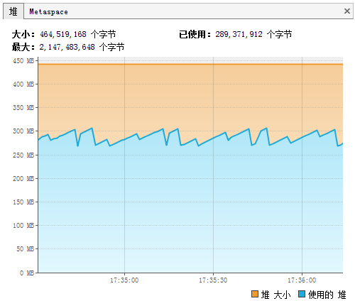
6.1. 内存使用测试
连接数：500台
JVM占用内存为460MB左右

Slide 29
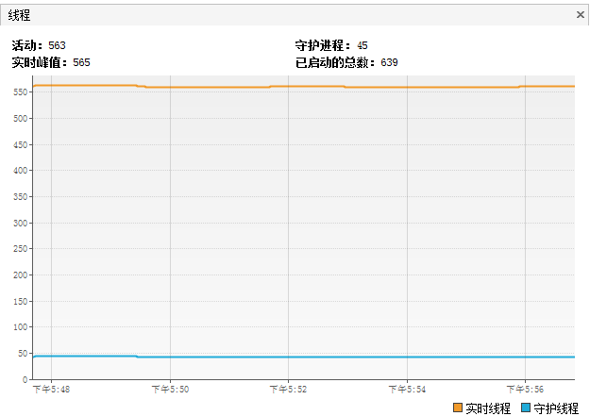
6.2. 线程使用测试
连接数：500台
实时线程数目563
Notes:
Netty默认每个客户端会启动2倍核心数的线程。

Slide 30
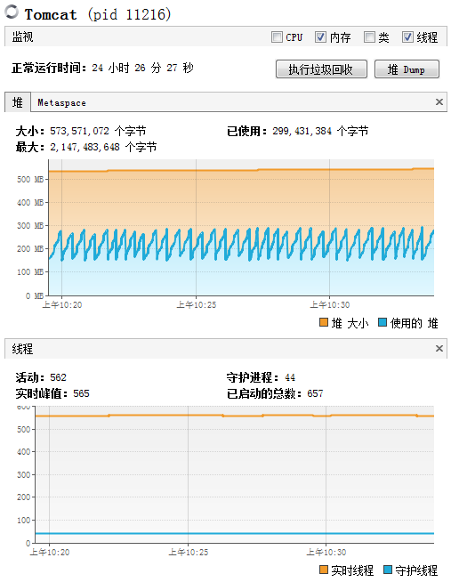
6.3. 连接稳定性测试
启动500台EAP与Controller连接并运行24小时：
内存占用570MB
线程数562

Slide 31
需求分析
协议原理
数据库设计
软件架构与模块结构
详细实现
测试
感想

Slide 32
7. 感想
巩固了编程技术
学到了新的知识
熟悉了组里的项目

